Slide 1
Najděte a opravte chyby
Některé z následujících programů obsahují chyby.
Zjistěte, co má program dělat, a chyby opravte.

Slide 2
Porovnávání
a = 15
b = 20
if a > b:
print("Větší je b")
else:
print("Větší je a")

Slide 3
Vypiš čísla větší než 5:
for i in range(1, 11):
if i > 5:
print(i)

Slide 4
Sčítání čísel
soucet = 0
for i in range(1, 11, -1):
soucet += i
print("Součet je:", soucet)
pozn.: soucet += i znamená zvýšení proměnné soucet o hodnotu i

Slide 5
Známkování
body = 78
if body >= 60:
print("4")
elif body >= 70:
print("3")
elif body >= 80:
print("2")
else:
print("1")

Slide 6
Odpočítávání
x = 5
while x > 0:
print(x)
x += 1

Slide 7
Sudá nebo lichá
cislo = 8
if cislo % 2 = 0:
print("Sudé")
else:
print("Liché")
pozn.:
cislo % 2
znamená
"zbytek po celočíselném dělení hodoty proměnné cislo číslem 2"

Slide 8
Vypsání násobků 3 v intervalu od 1 do 100
for i in range(1, 100):
if i % 3 == 0:
print(i)

Slide 9
Klasifikace čísla
cislo = 8
if cislo > 0:
if cislo % 2 == 1:
print("Kladné sudé číslo")
else:
print("Kladné liché číslo")
else:
print("Záporné číslo")

Slide 10
Vypiš čísla dělitelná 5 v intervalu 1 až 30
for i in range(1, 31):
if i % 5 == 1:
print(i + 5)

Slide 11
Přihlašování
jmeno = "admin"
heslo = "1234"
if jmeno == "admin":
if heslo == 1234:
print("Přihlášení úspěšné")
else:
print("Špatné heslo")

Slide 12
Počítání sudých čísel
pocet = 0
for i in range(1, 11):
if i % 2 == 0:
pocet += 1
print("Počet:", pocet)

Slide 13
Přihlašování 2
jmeno = "admin"
heslo = "1234"
if jmeno == "admin":
if heslo == 1234:
print("Přihlášení úspěšné")
else:
print("Špatné heslo")

Slide 14
Upravte následující programy
Teď už bude všechno fungovat, ale vaším úkolem bude hotové programy upravit tak, aby fungovaly trochu jinak.

Slide 15
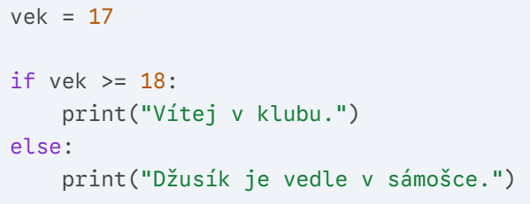
Vyhazovač v klubu
Základní if/else, co rozhodne, jestli tě pustí do klubu.
Úkol:
Uprav kód tak, aby lidem nad 60 let vypsal: „Vám už by bylo líp u televize.“

Slide 16
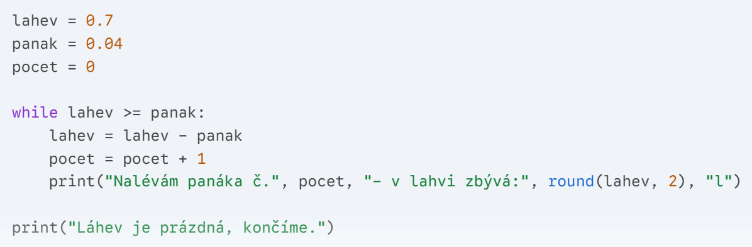
Automatický barman
Rozléváme panáky, dokud není lahev prázdná.
Úkol: Změň objem panáka na (0.05l) a sleduj, o kolik dřív dojde pití.

Slide 17

Spamování kámoše
Jednoduchý cyklus, který pošle stejnou zprávu několikrát za sebou.
Úkoly:
Uprav range tak, aby se zpráva vypsala přesně 12krát.
Přidej proměnnou, která člověku umožní vypsat
poledne / odpoledne / večer.

Slide 18
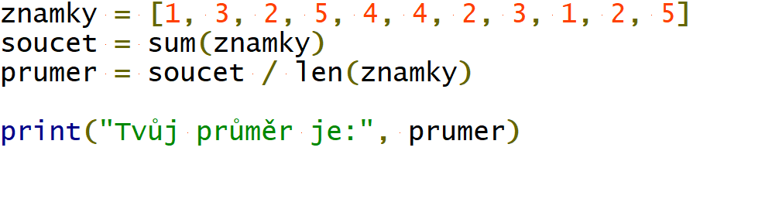
Průměr
Spočítáme průměr – sečteme známky a vydělíme je jejich počtem.
Úkol: Doplň podmínky: když bude průměr nad 3, vypíše se "Měl by ses víc učit.", když nad 4, vypíše se "Máš týden zaracha."

Slide 19
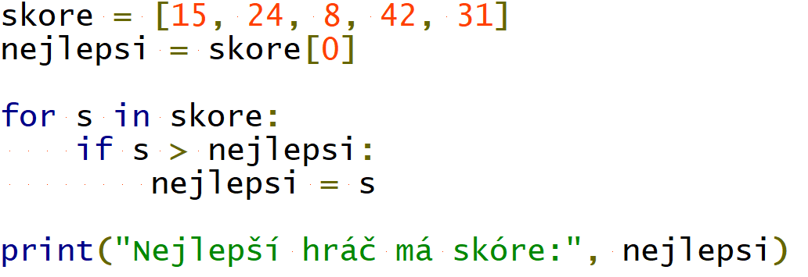
Největší killer v CS
Program v seznamu skóre najde nejvyšší a vypíše ho.
Úkol: Uprav program tak, aby vypsal skóre největší lamy.

Slide 20
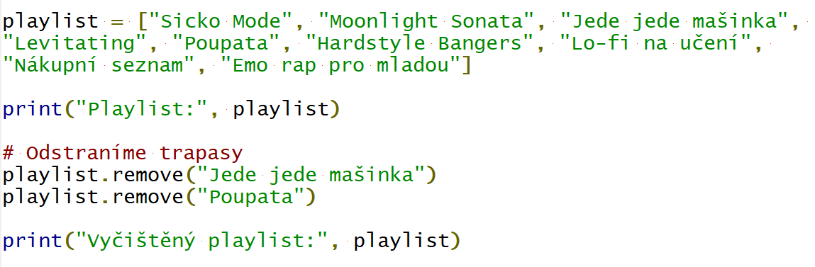
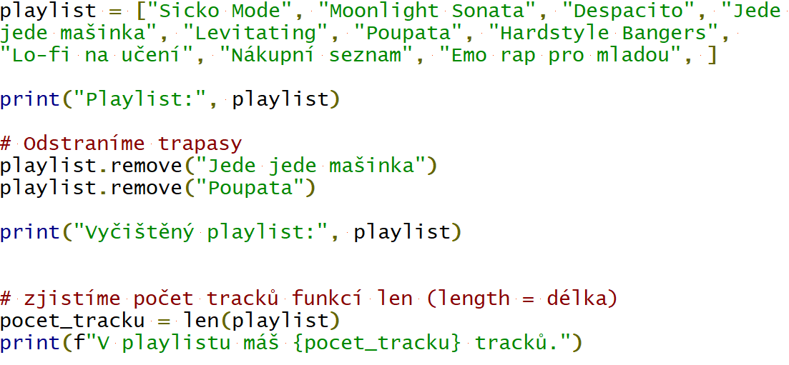
Seznam skladeb v playlistu 1
Program vypíše playlist, pak odstraní některé skladby a vypíše ho znovu.
Úkoly:

Slide 21
Seznam skladeb v playlistu 2
Doplníme počítadlo tracků.
Úkol:
Průměrná délka tracku je 4 minuty. Vypiš, jak dlouho bude cca tracklist hrát.

Slide 22
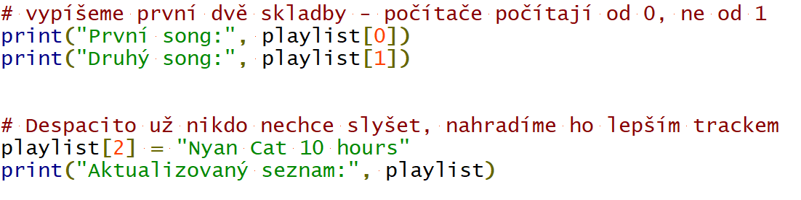
Seznam skladeb v playlistu 3
Doplníme počítadlo tracků.
Úkol:
Vypiš poslední song a využij k tomu proměnnou pocet_tracku
z minulého úkolu.

Slide 23
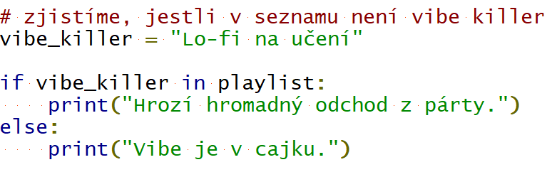
Seznam skladeb v playlistu 4
Není v playlistu něco, co nám zruší párty?
Úkol:
Přidej do programu kód, který zjistí, jestli je v playlistu track "Moonlight Sonata". Pokud ano, ať vypíše "Mozart alert!"

Slide 24
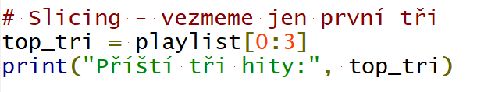
Seznam skladeb v playlistu 5
V playlistu je moc věcí a lidi se tě ptají, co bude hrát dál. Omezíme výpis jen na první tři pecky.
Úkol:
Uprav slicing tak, aby vypsal tracky od druhého do pátého.
Všimni si, že rozsah [0:3] končí číslem, které už se nevypíše, vypíšou se 0–2.

Slide 25
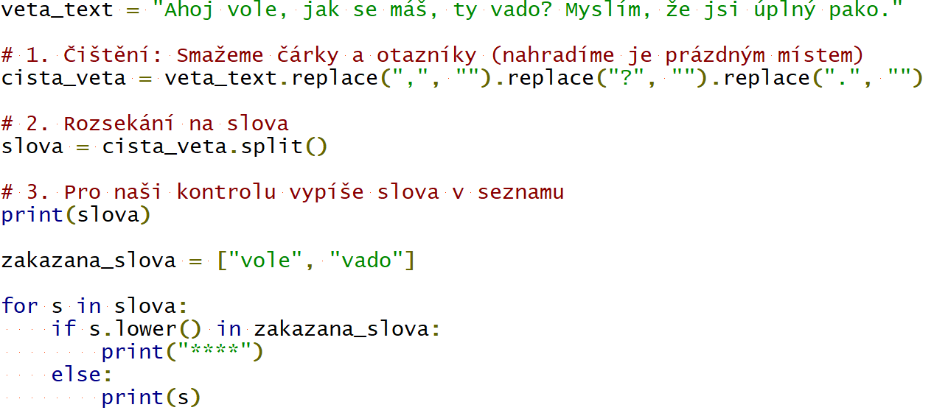
Cenzura
Program zbaví text interpunkce a rozseká ho na jednotlivá slova.
Pak zjistí, zda nějaká nejsou zakázaná a vypíše je jako ****.
Úkoly: Doplň mezi zakázaná slova "pako". Doplň příkaz, který z věty odstraní i vykřičníky. Vymysli, kde se takový (samo, že složitější) algoritmus dá použít.

